Slide 1
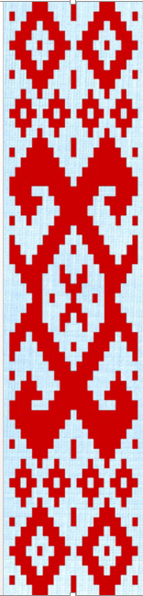


Тема занятия: «Я – сын (дочь). Я – внук. Я – брат (сестра). Я – друг. Я – ученик. Я – октябренок. Я – белорус» (3 класс)
Государственное учреждение образования
«Академия образования»
Программа тематических занятий «Я. Моя семья. Моя Родина»

Slide 2

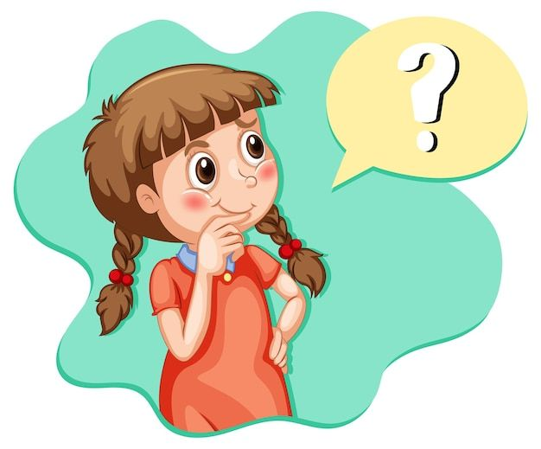

Кто я? Какой я? Почему я такой?
Я – ребёнок, сын и дочь,
Внуками мы быть не прочь.
Музыкант, художник, друг…
Оглянись-ка ты вокруг.
Забияки, храбрецы,
И танцоры, и певцы.
Хохотушки и болтушки,
Вредины и попрыгушки…
Много – много разных я –
Знаешь ты и знаю я.

Slide 3
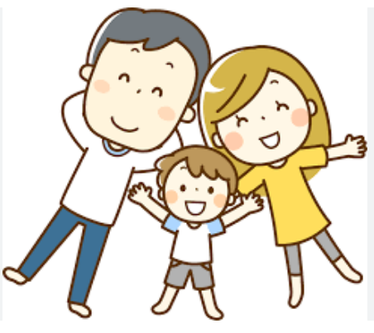
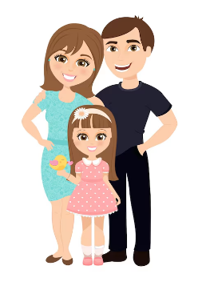
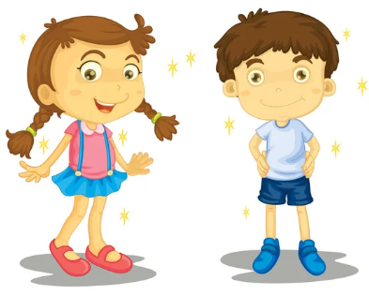
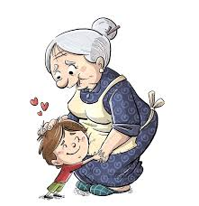
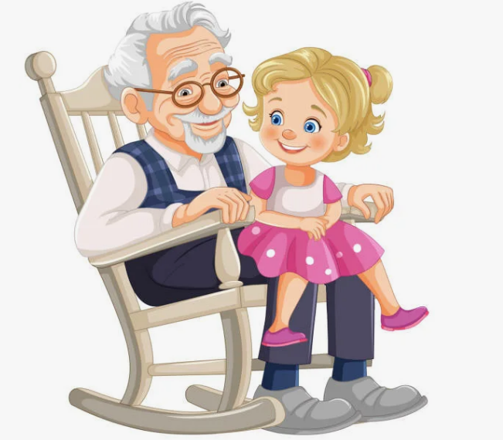
Кто я?
Я – сын
Я - дочь
Я - сестра
Я – брат
Я – внук, внучка

Slide 4
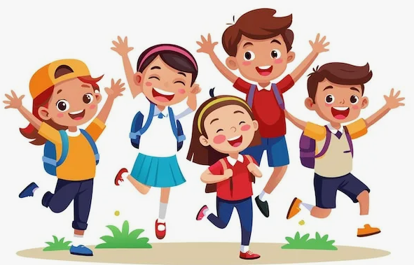
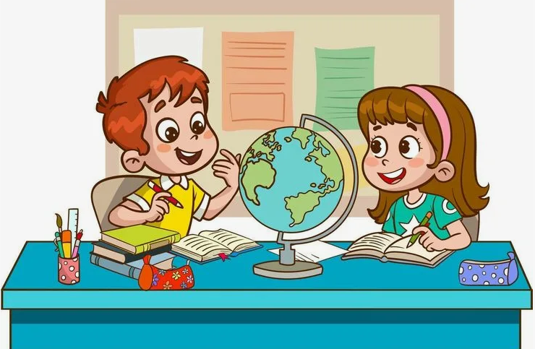
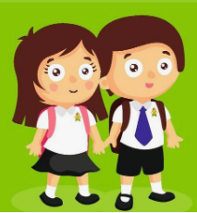
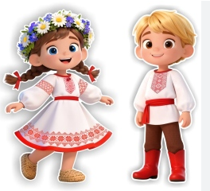
Кто я?
Я – друг
Я - ученик
Я - октябренок
Я – белорус

Slide 5
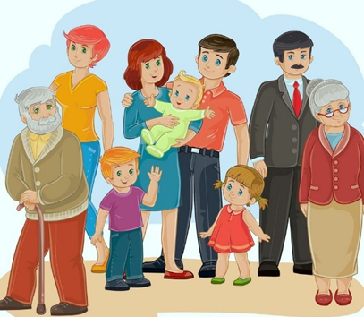
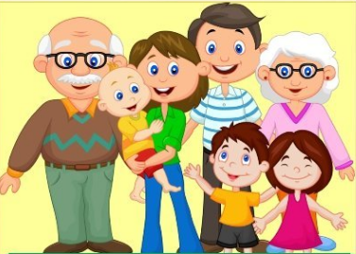
ВМЕСТЕ МЫ – ДРУЖНАЯ СЕМЬЯ
родные друг другу люди, живущие вместе;
любящие, уважающие и заботящие о родных;
поддерживающие и помогающие друг другу;
важнейшая часть нашей жизни.

Slide 6

Семейные ценности
Любовь
Уважение
Взаимопонимание
Ответственность
Доверие и честность

Slide 7
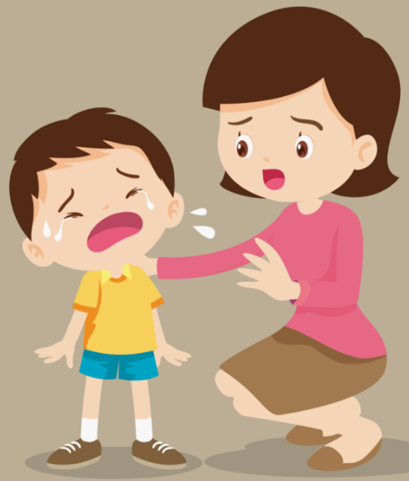
Семейные ценности
Поддержка
Верность
Щедрость
Традиции
Прощение

Slide 8
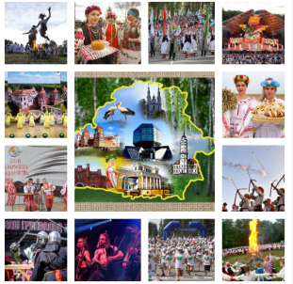

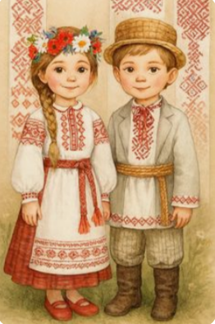
Я люблю Беларусь свою родную
П –приветливость, преданность
А –активность
Т – терпение, толерантность
Р – радушие, рассудительность
И – искренность, исполнительность
О – отвага, оптимизм
Т – трудолюбие, терпение

